Slide 1
Департамент освіти Луцької міської ради
КЗ « Луцький заклад дошкільної освіти (яслі-садок) № 35 Луцької міської ради»
Портфоліо вихователя
Шишко Лесі Всеволодівни
Луцьк, 2024 рік

Slide 2
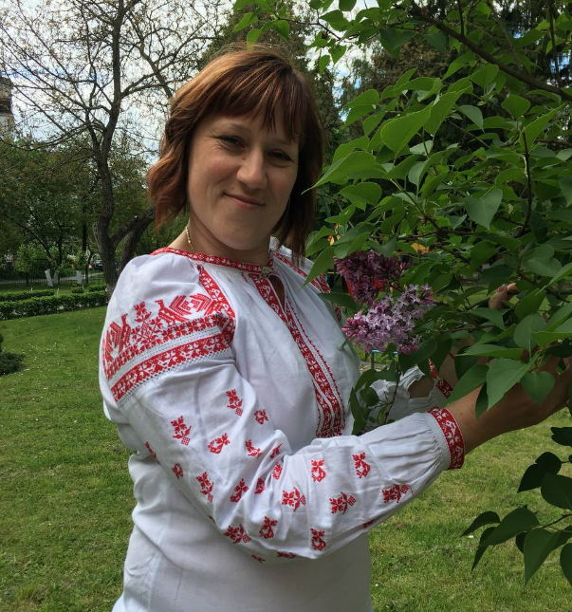
Про себе:
Освіта: ПОВНА ВИЩА, ВНУ ІМ. ЛЕСІ УКРАЇНКИ, 1994 Р.
Спеціальність: ПЕДАГОГІКА І МЕТОДИКА ПОЧАТКОВОГО НАВЧАННЯ.
Кваліфікація: СПЕЦІАЛІСТ. ВЧИТЕЛЬ ПОЧАТКОВИХ КЛАСІВ СЕРЕДНЬОЇ ШКОЛИ.
Педагогічний стаж: 29 РОКІВ.
На посаді вихователя: 22 РОКИ
Нагороди: ГРАМОТА УПРАВЛІННЯ ОСВІТИ ЛУЦЬКОЇ МІСЬКОЇ РАДИ, НАКАЗ 103-З ВІД 21.09.2012 РОКУ,
НАКАЗ 148-З ВІД 16.09.2019 РОКУ,
УЧАСНИК КОНКУРСУ «УСПІШНИЙ ПЕДАГОГ» ВІД 16.09.2021 РОКУ.
Проходження курсової перепідготовки: МІСЦЕ – ВІІППО, СІЧЕНЬ- ЛЮТИЙ 2024 РОКУ.
Атестація: 2024 РІК. ВСТАНОВЛЕНО КВАЛІФІКАЦІЙНУ КАТЕГОРІЮ«СПЕЦІАЛІСТ ВИЩОЇ КАТЕГОРІЇ»

Slide 3
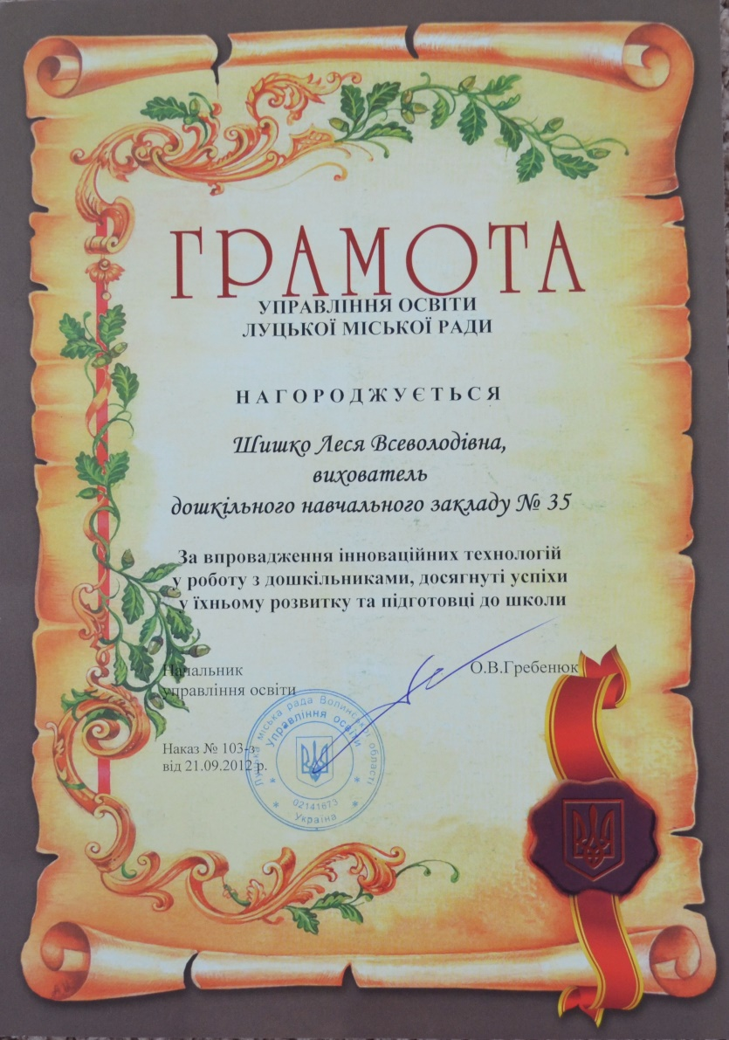
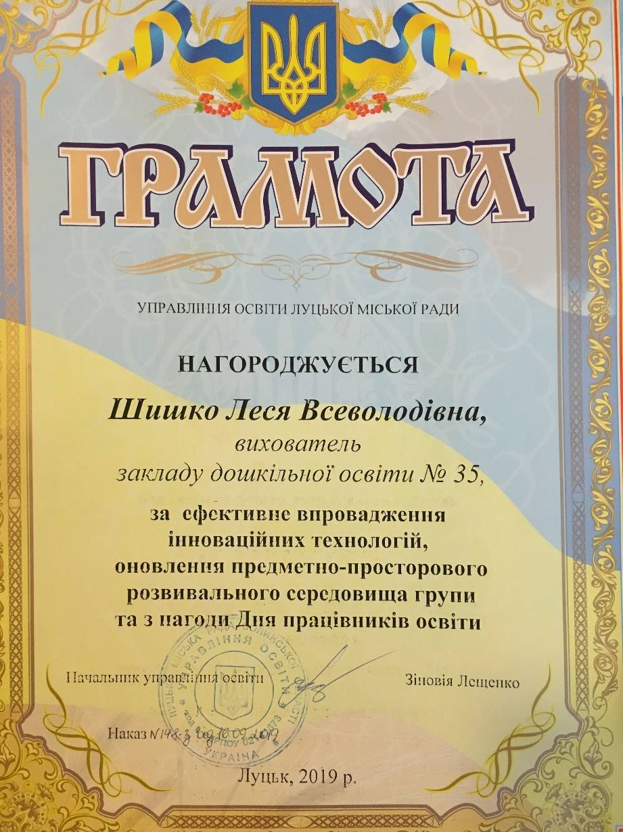
                Мої нагороди:

Slide 4
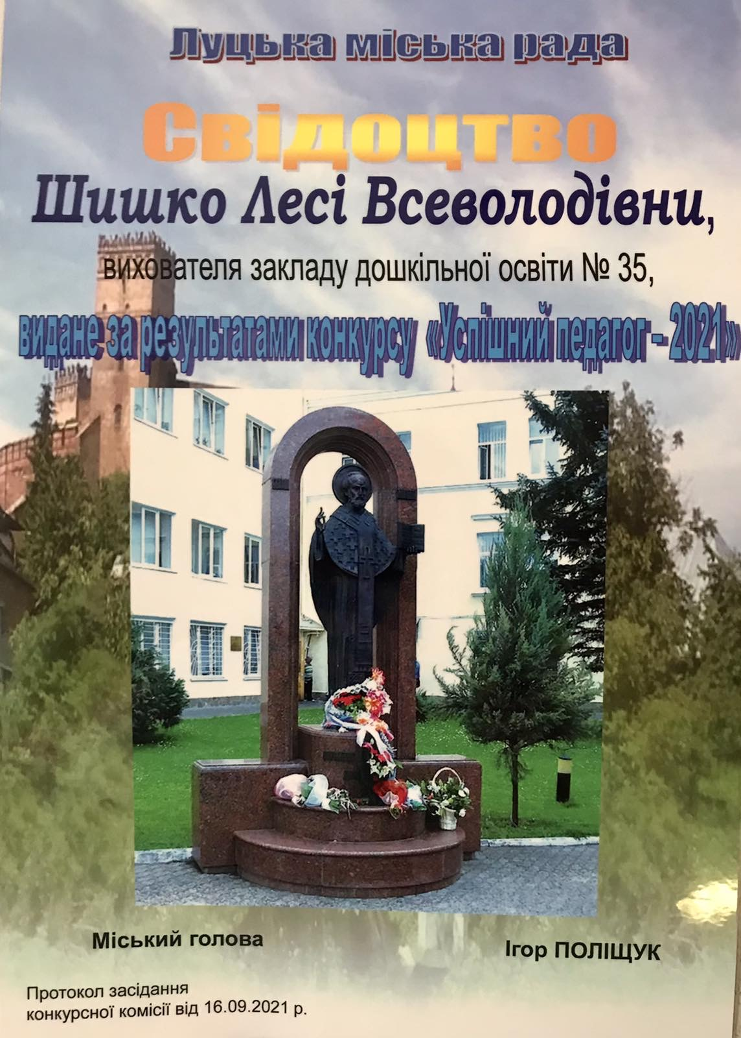
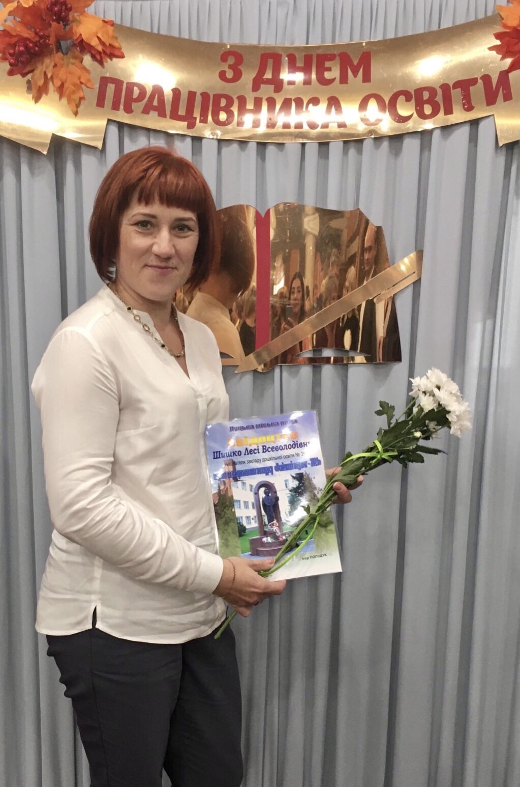

Slide 5
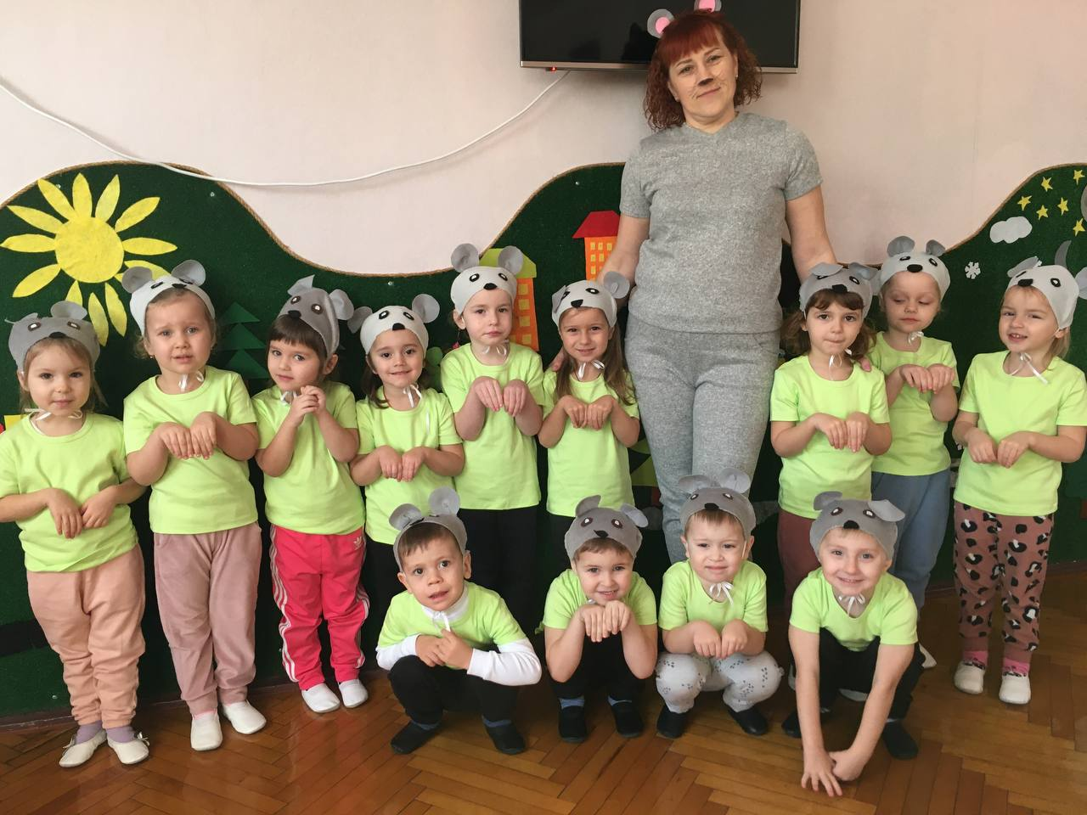
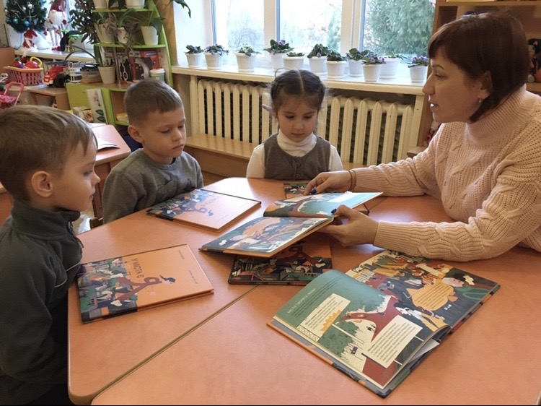
Життєве кредо:
«Кожна дитина від народження талановита і геніальна, але її потрібно навчати орієнтуватися в сучасному світі, щоб при мінімумі затрат досягти максимального ефекту»
В. Сухомлинський

Slide 6
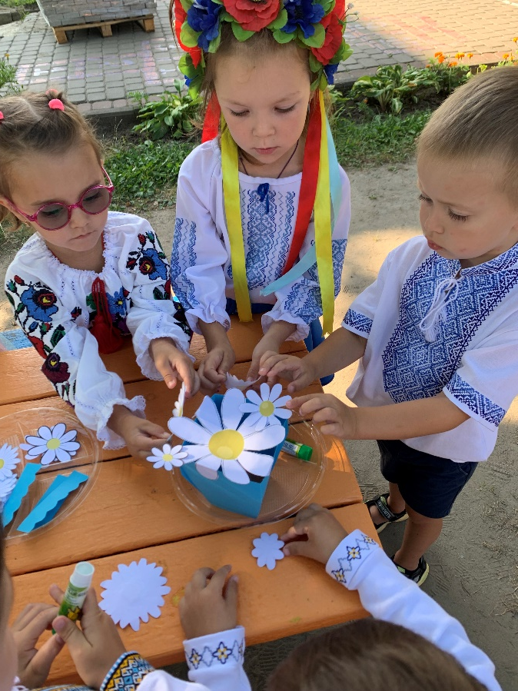
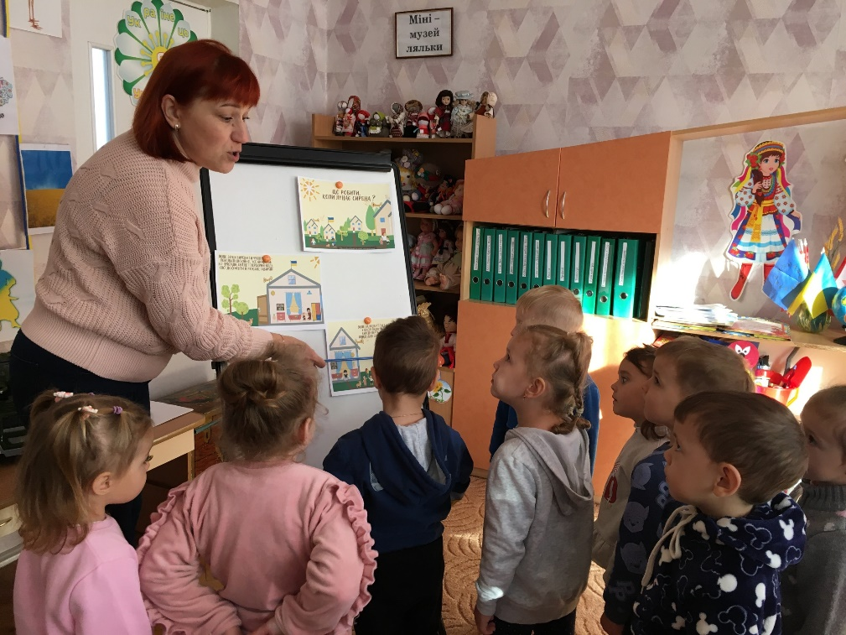
Девіз роботи:
“Даруй себе дітям! Будь терплячим в чеканні дива і
будь готовим до зустрічі з ним в дитинстві!”Ш.О.Амонашвілі

Slide 7
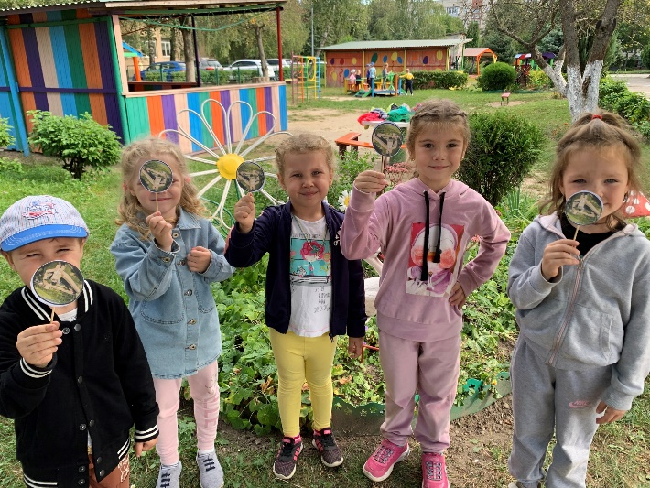
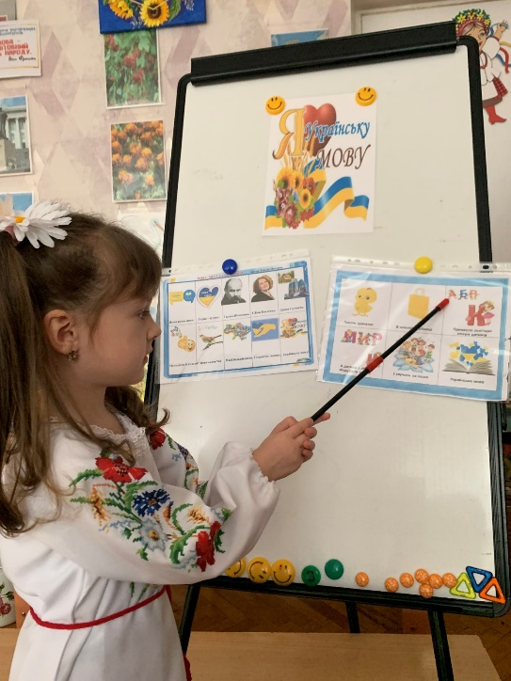
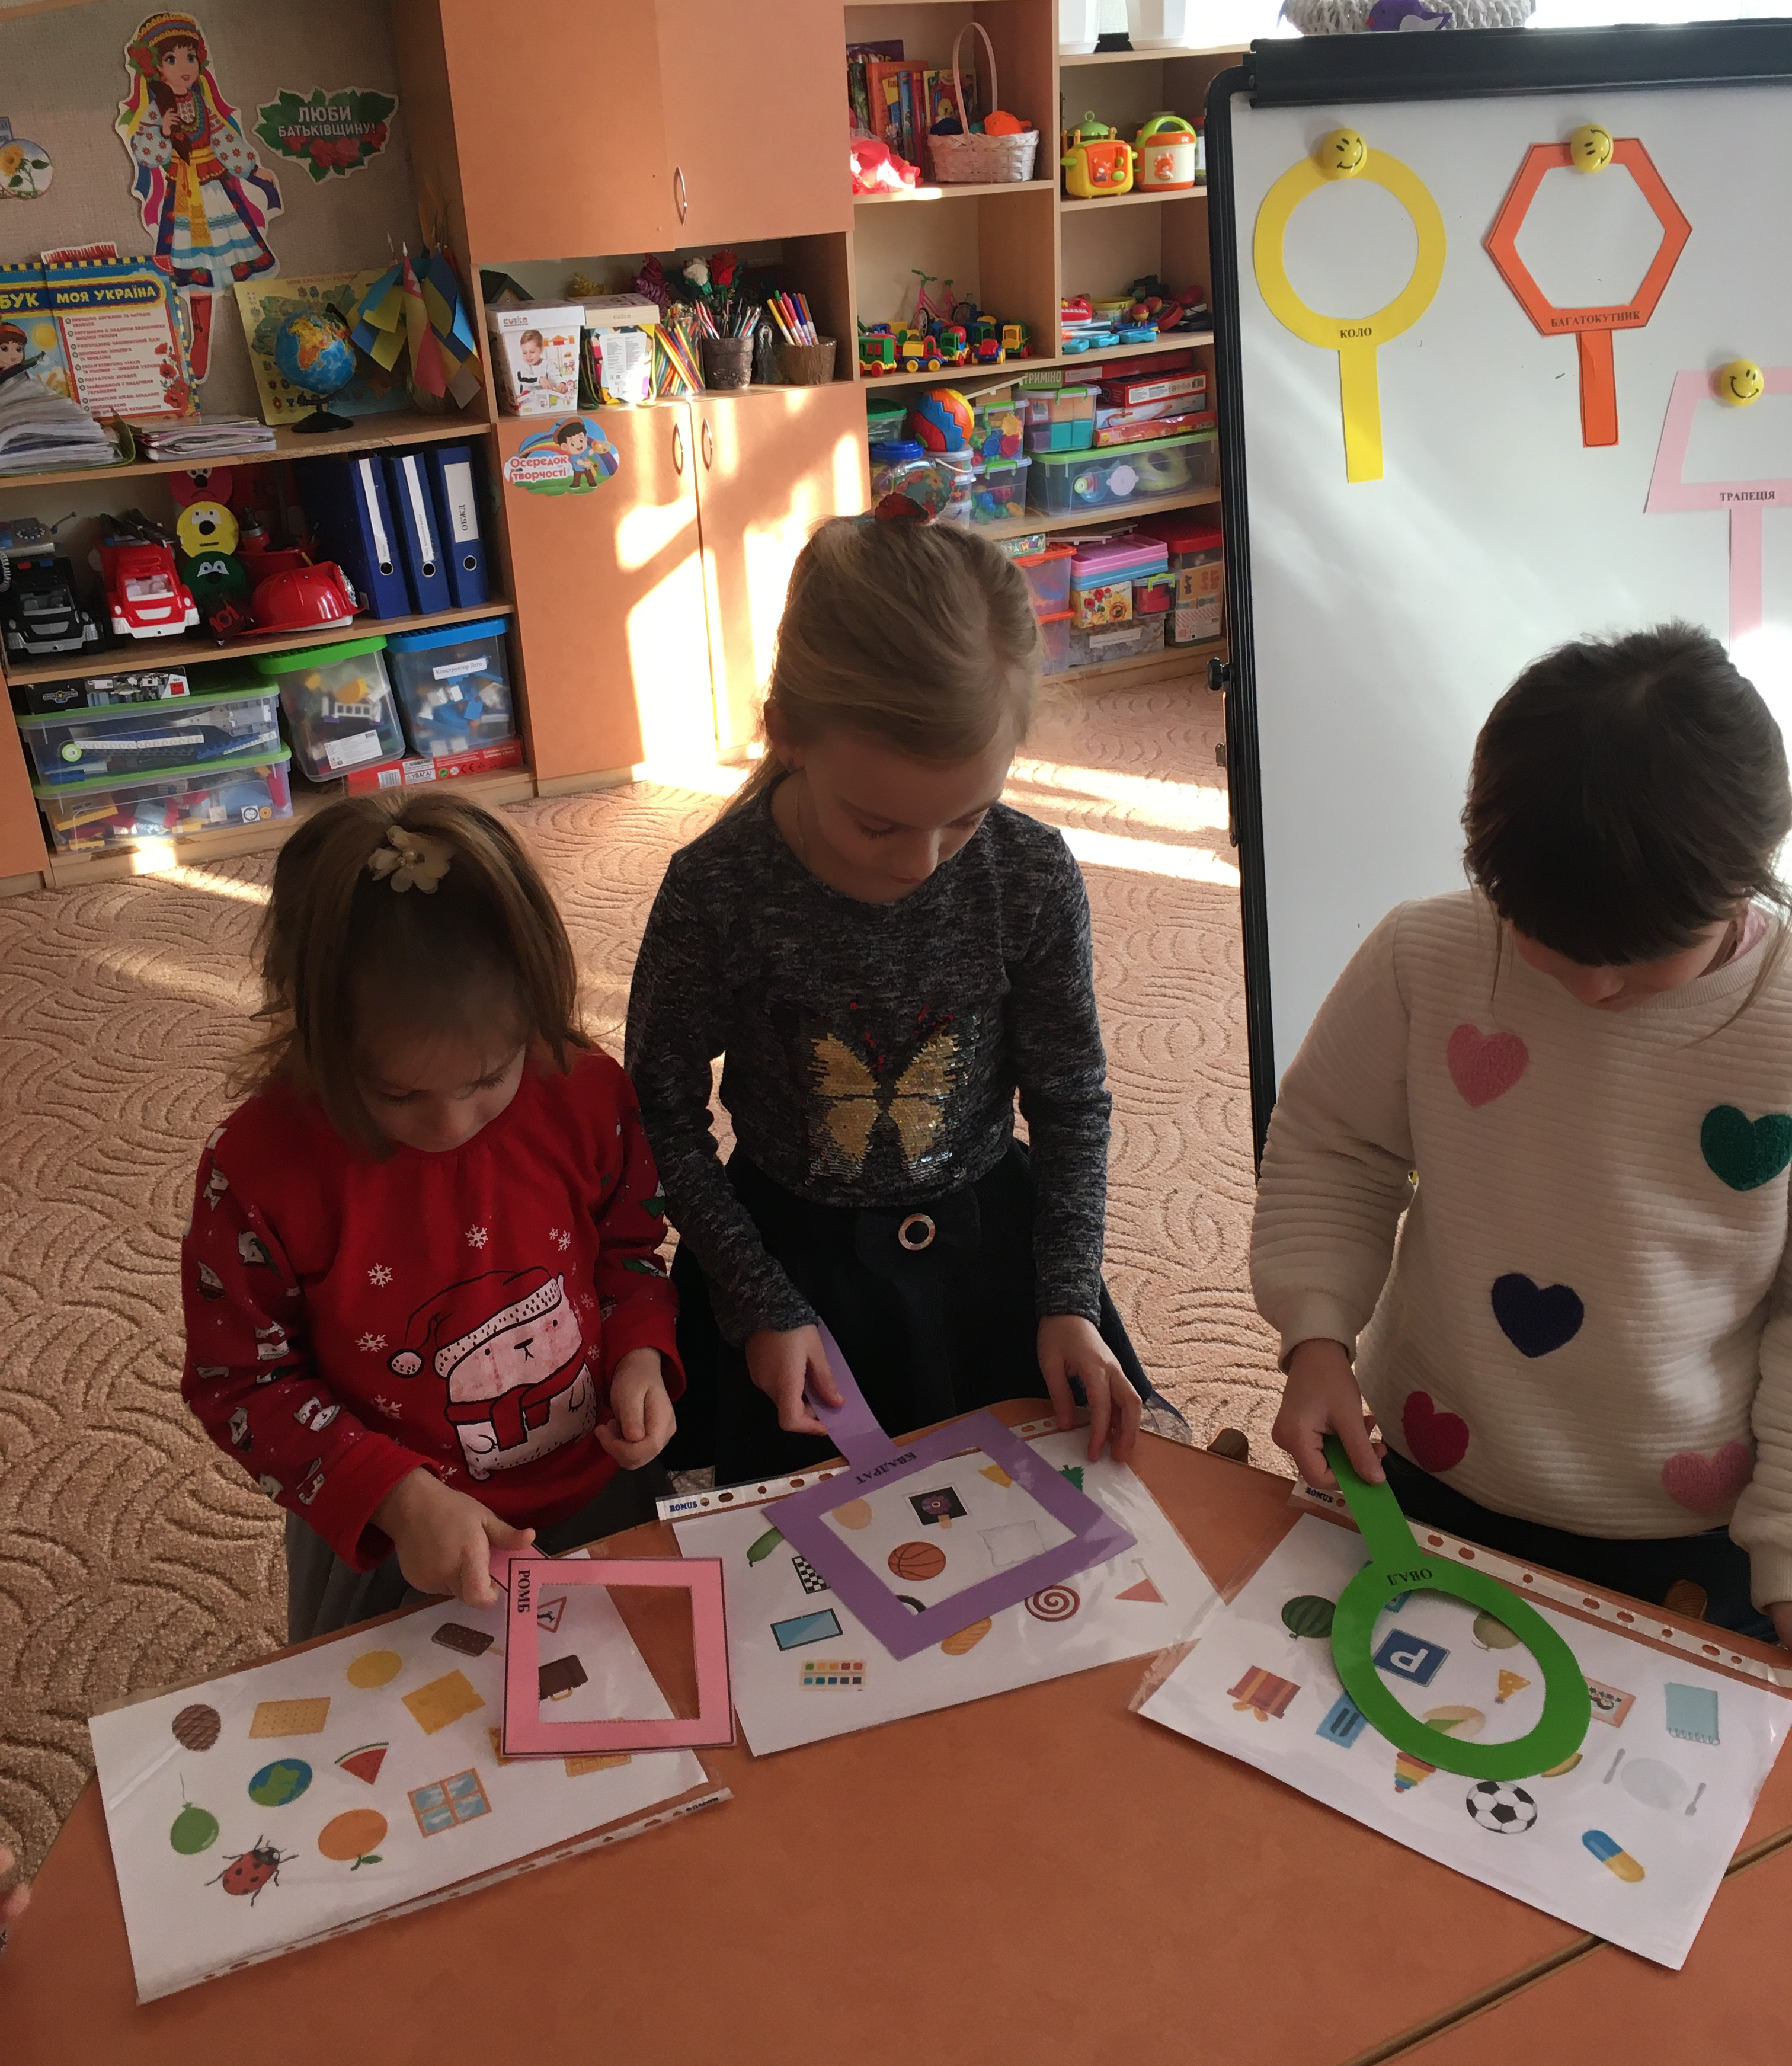
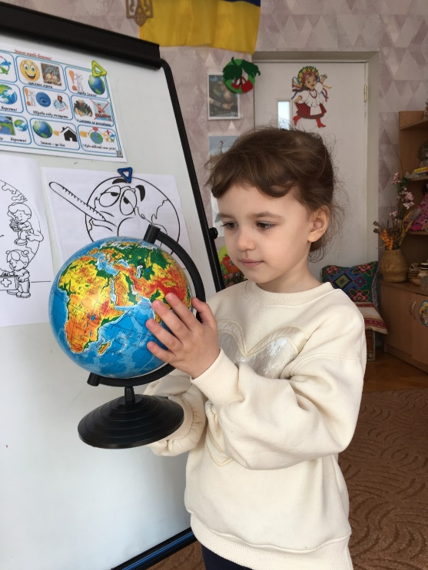
Уява+ Позитивні Емоції= Ейдетика:

Slide 8
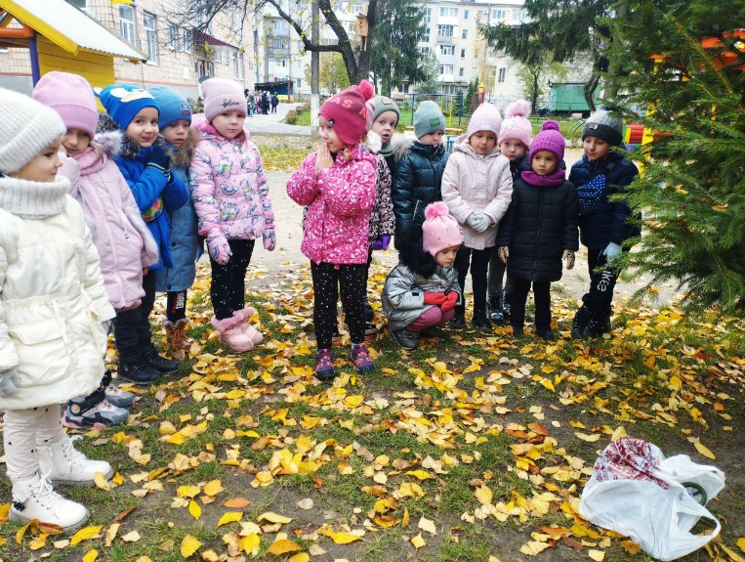
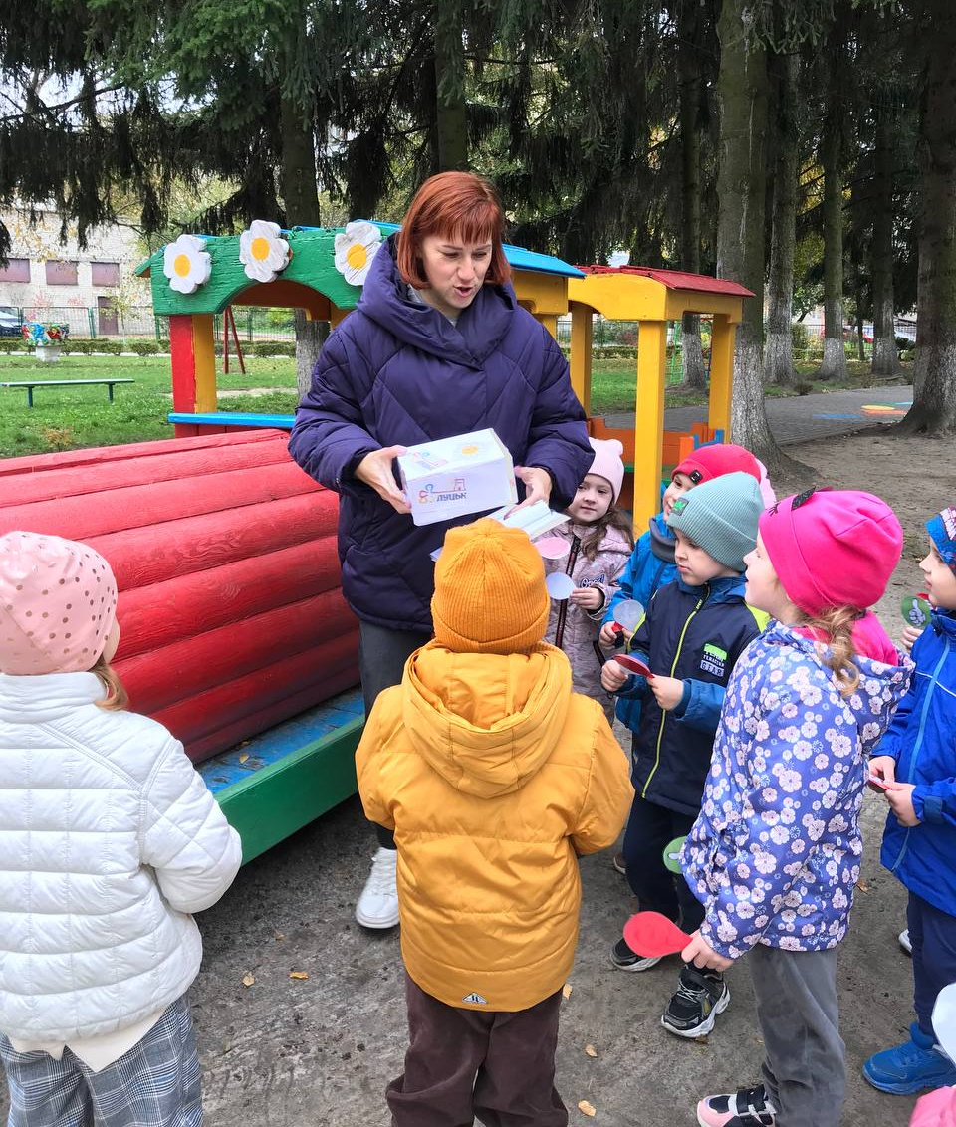
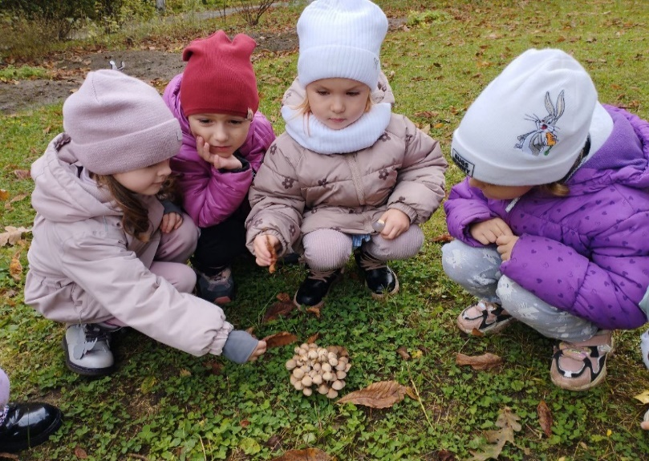
Ландшафтотерапія. Здоровим бути просто!
Минуле належить історії, майбутнє – це таємниця, а ця мить – подарунок. Ось чому цю мить називають сьогоденням.

Slide 9
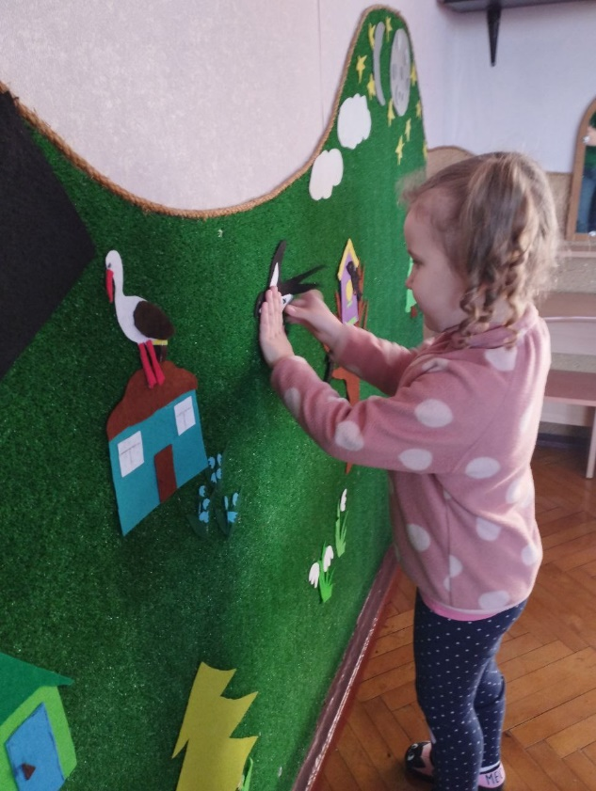
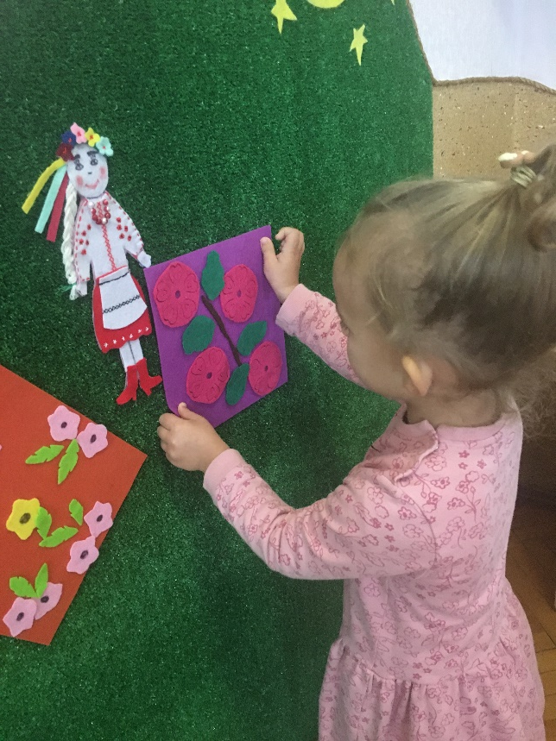
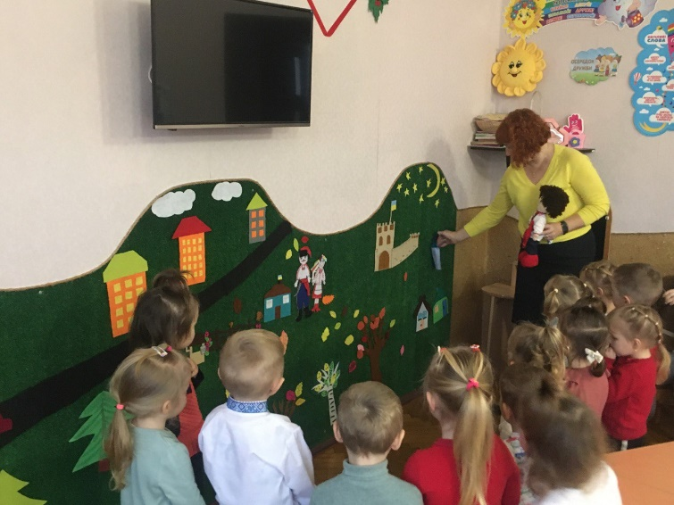
Стіна , що говорить
Від життєрадісності, бадьорості дітей залежить їхнє духове життя, світогляд, розумовий розвиток, міцність знань, віри в свої сили.

Slide 10
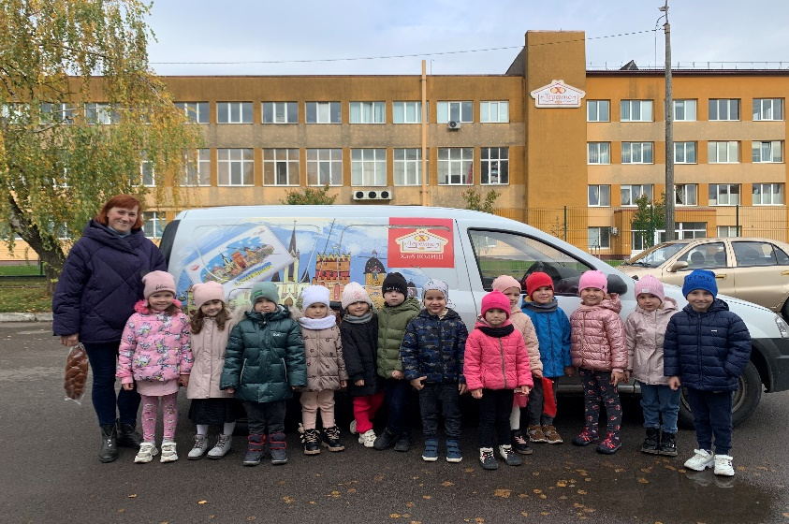
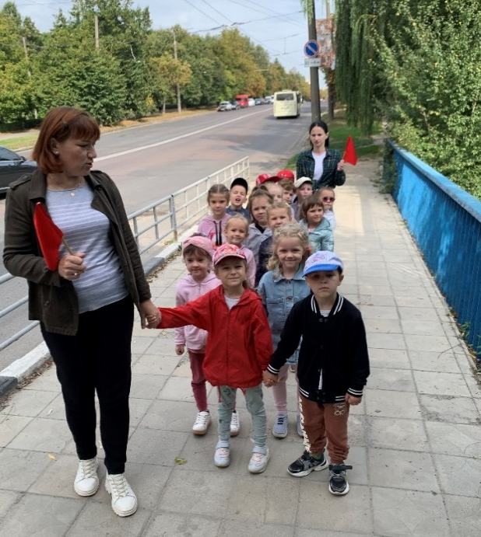
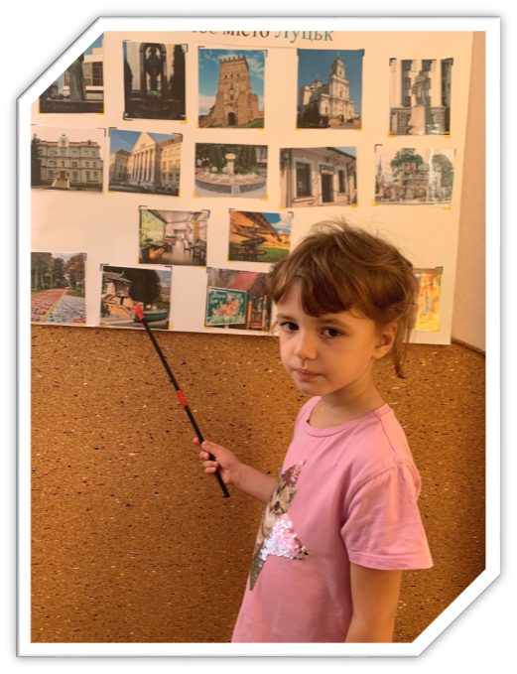
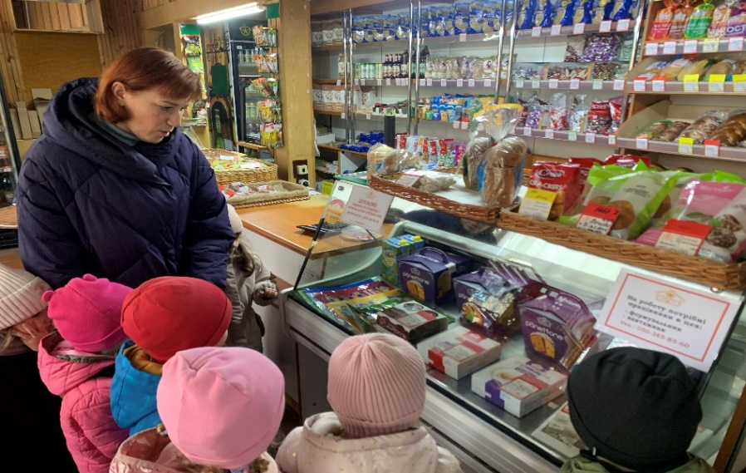
Виховання громадянина на онові історико-національних особливостей рідного міста
Екскурсія на ПРАТ Волинь хліб
Похід до річки Сапалаївки

Slide 11
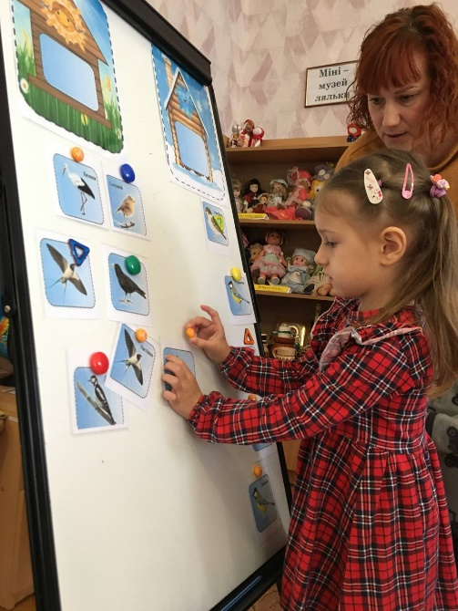
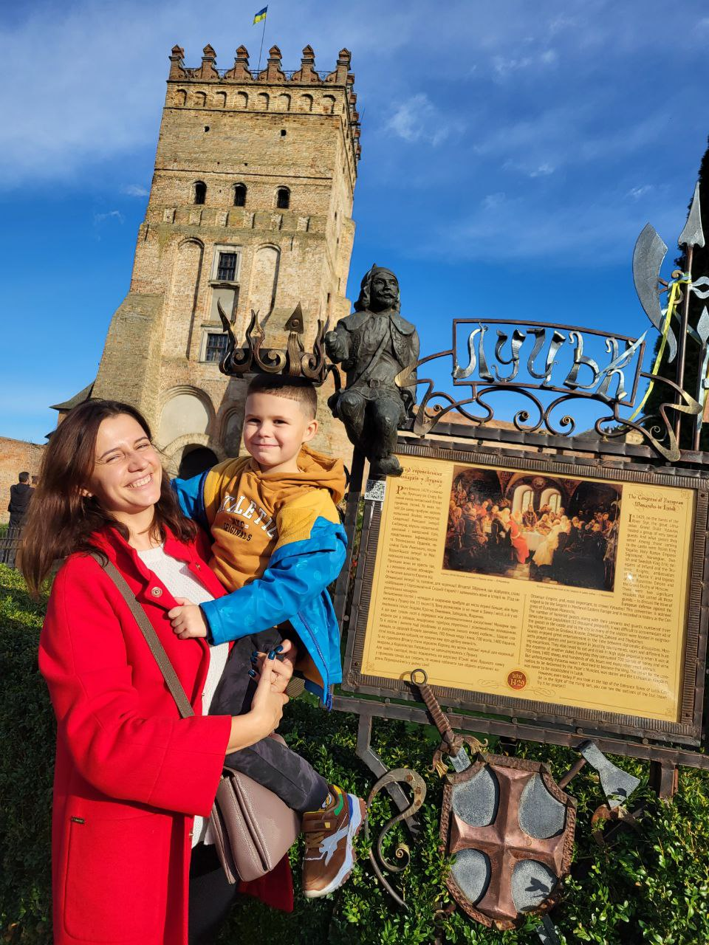
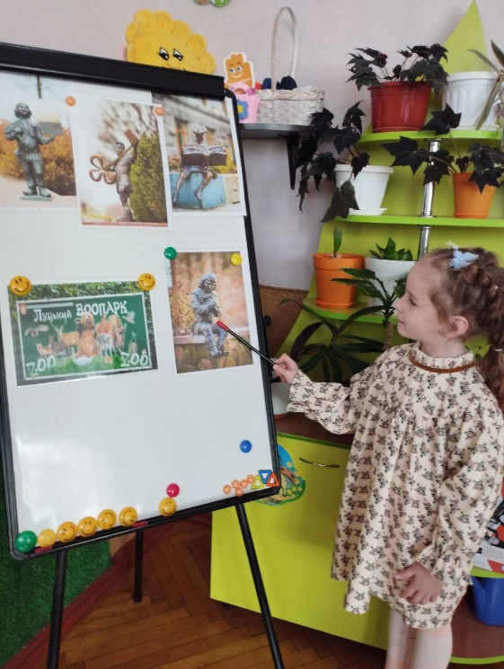
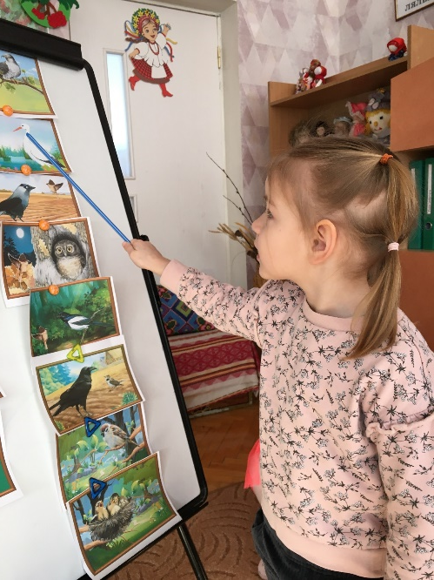
Психолого педагогічне проєктування
Проєкт «Птахи»
Проєкт «Кликуни»

Slide 12
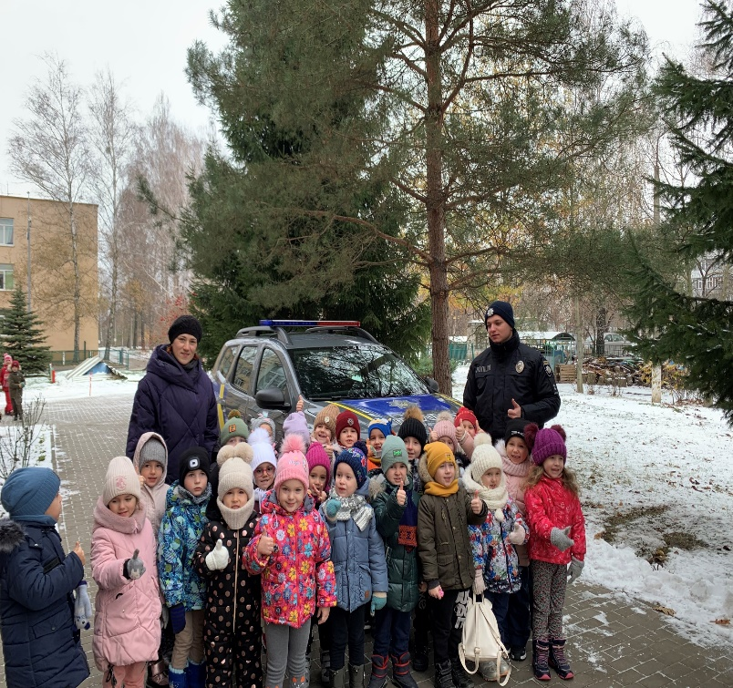
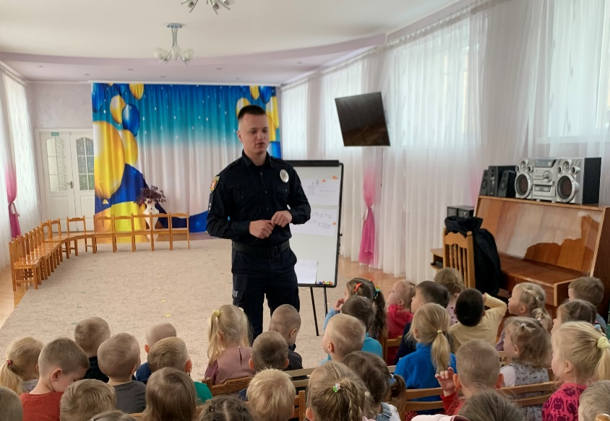
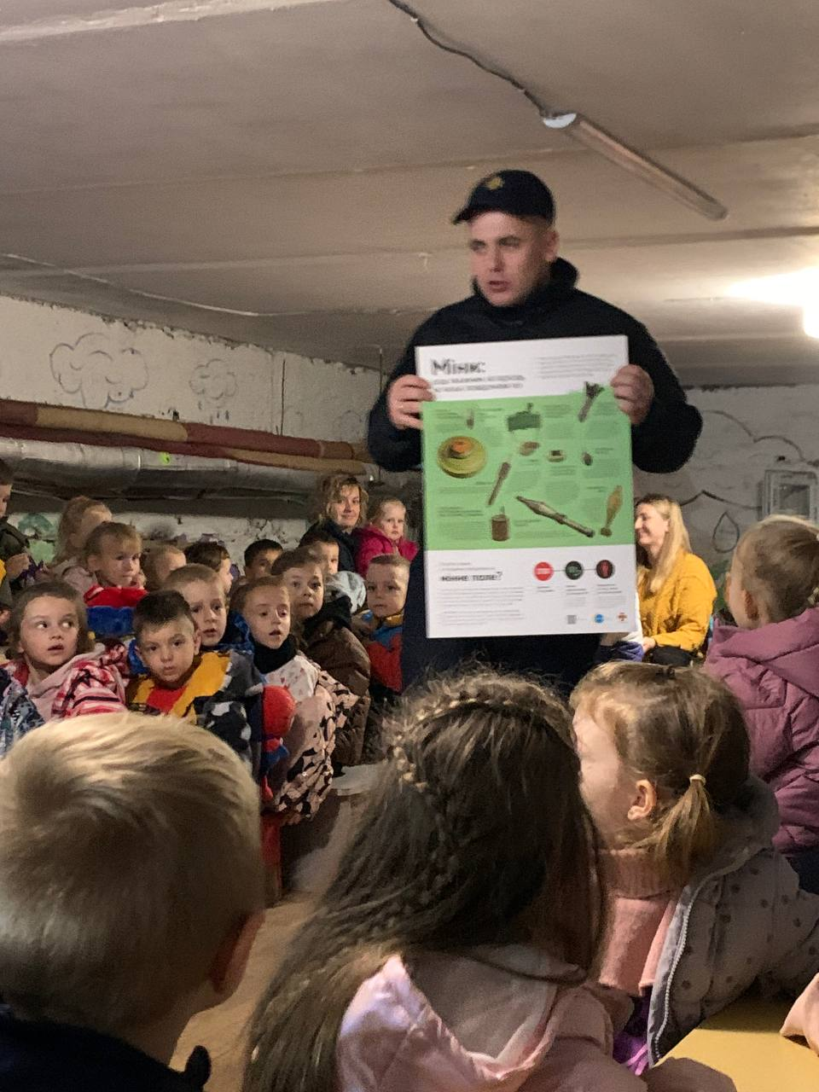
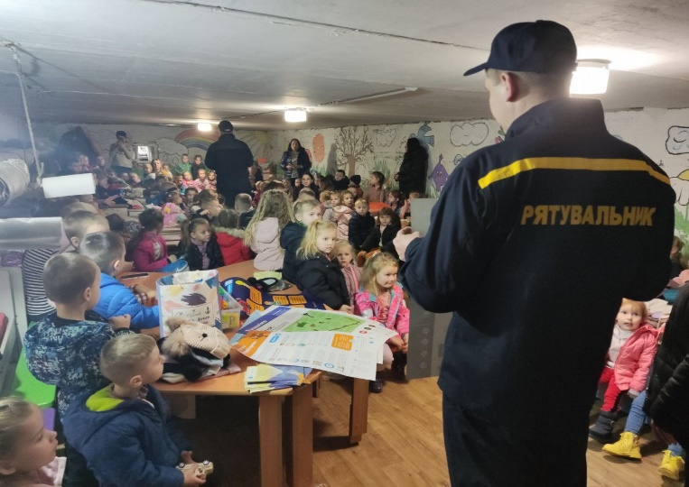
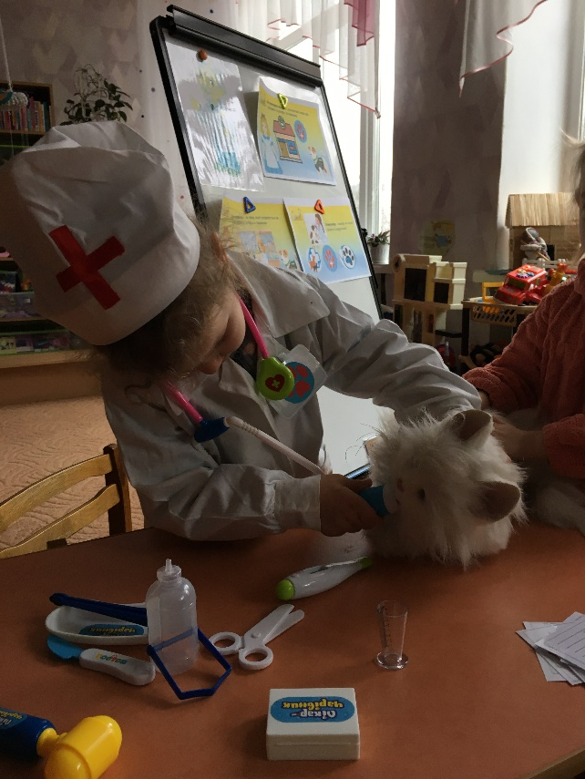
Проєкт «Безпека»
Проєкт «Врятуй друга»

Slide 13
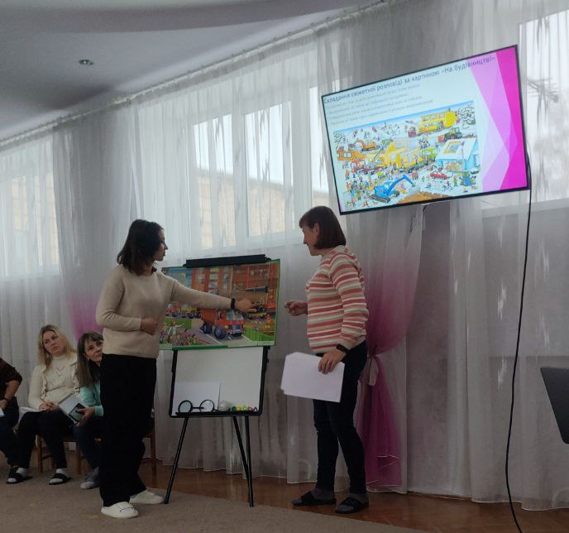
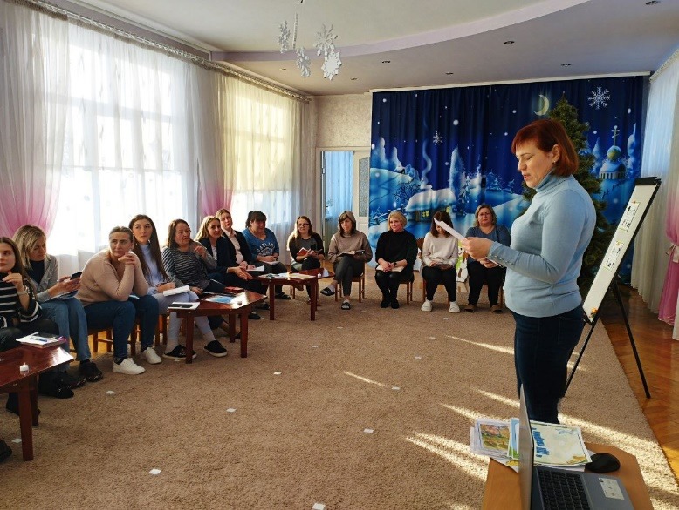
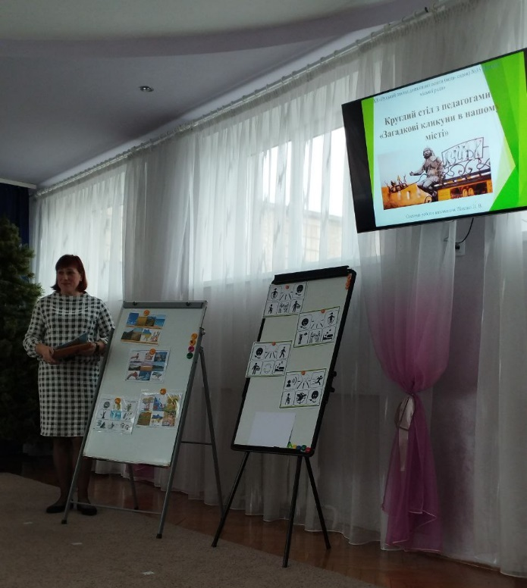
Участь у методичній роботі
Педагогічний марафон вихователів ЗДО «Творчі майстерки»
Консультація для педагогів «Інноваційні технології для розповідання за картиною»
Круглий стіл з педагогами «Загадкові кликуни»

Slide 14
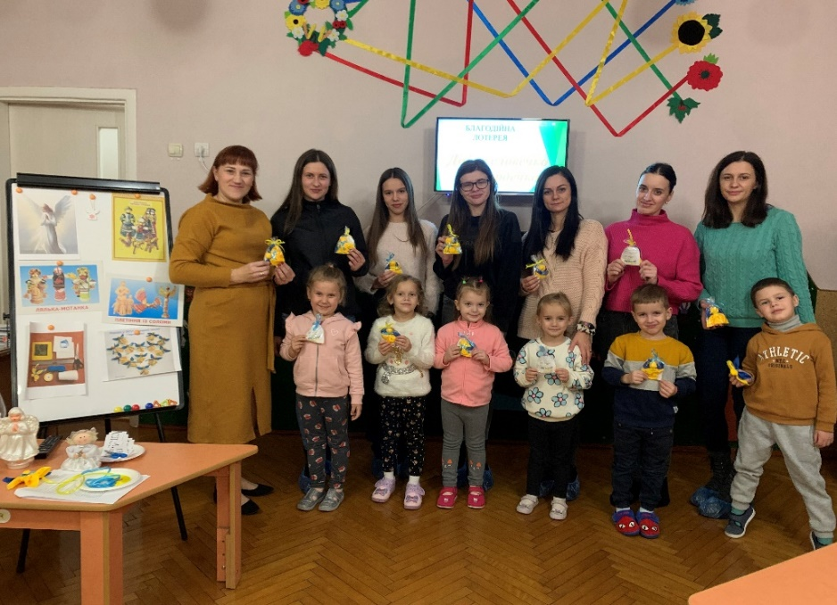
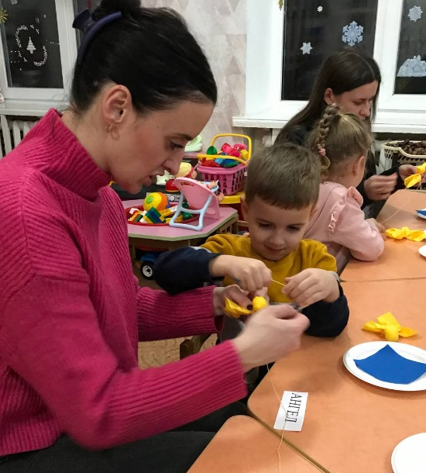
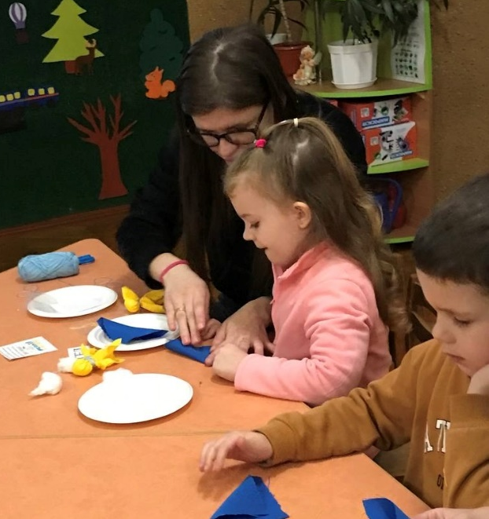
Лиш у співпраці педагогів і родини успішним буде розвиток кожної дитини
Виготовлення Ангела - оберега

Slide 15


Видавнича діяльність

Slide 16

